Slide 1


Feedback in Writing Process
Session IV: Groups & Teams (In) Action

Slide 2

Chapter outlines
Diverse Forms of Feedback
Feedback as an Opportunity

Slide 3
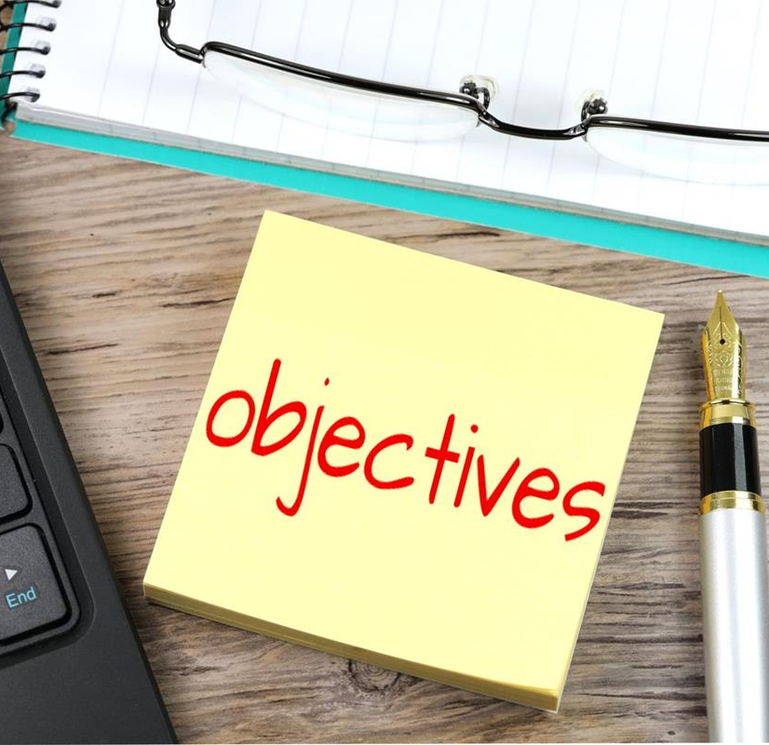
LEARNING OBJECTIVES
By the end of this section, you will be able to:
1. Describe feedback as part of the writing process.
2. Compare and contrast indirect and direct feedback.
3. Understand internal and external feedback.
4. Discuss diverse forms of feedback.
5. Describe the five types of feedback identified by Carl Rogers.

Slide 4
Criticism may not be agreeable, but it is necessary. It fulfills the same function as pain in the human body. It calls attention to an unhealthy state of things. (Winston Churchil)
Notes:
Phê bình có thể không được dễ chịu, nhưng nó là cần thiết. Nó thực hiện chức năng tương tự như cơn đau trên cơ thể con người. Nó kêu gọi sự chú ý đến một trạng thái không lành mạnh của mọi thứ

Slide 5
Any fool can criticize, condemn, and complain but it takes character and self control to be understanding and forgiving. Dale Carnegie
Notes:
Bất kỳ kẻ ngu ngốc nào cũng có thể chỉ trích, lên án và phàn nàn nhưng cần có tính cách và sự tự chủ để thấu hiểu và tha thứ.

Slide 6

1. Diverse Forms of Feedback
Feedback is defined as a receiver’s response to a source, and can come in many forms. Feedback can be both verbal and nonverbal, and it may involve signs, symbols, words, or sounds that are unclear or difficult to understand.
Notes:
Phản hồi được định nghĩa là phản hồi của người nhận đối với một nguồn và có thể có nhiều dạng. Phản hồi có thể bằng cả lời nói và không lời và có thể bao gồm các dấu hiệu, ký hiệu, từ ngữ hoặc âm thanh không rõ ràng hoặc khó hiểu

Slide 7

Indirect Feedback & Direct Feedback
Indirect feedback is a response that does not directly come from the receiver or source
Direct feedback is a response that comes from the receiver.

Slide 8
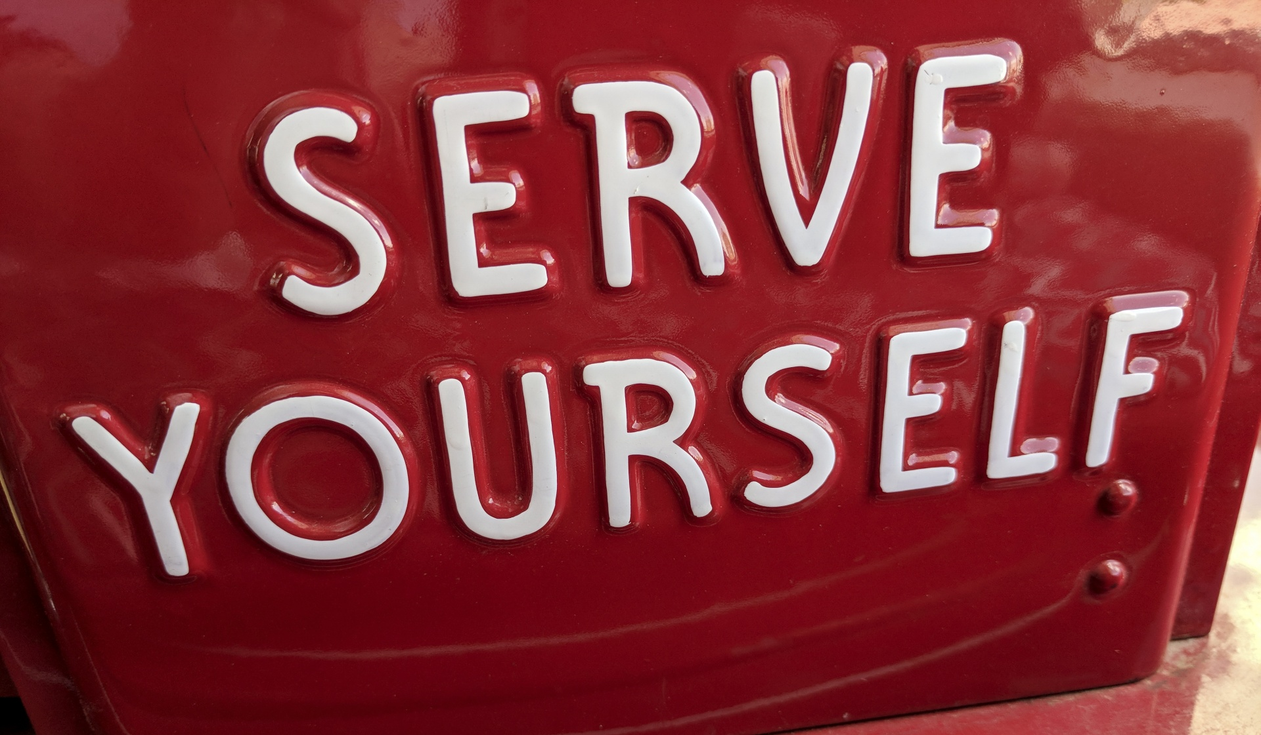
Internal Feedback (intrinsic)
Internal feedback come from yourself.
As the author, it is your responsibility to ensure your content is:
• correct
• clear
• concise
• ethical

Slide 9

External Feedback (extrinsic)
External feedback involves a response from the receiver.
External feedback comes from external source (teammate, instructors, opponent, etc.).
Attention to the channel they use (how they communicate feedback), nonverbal aspects like time (when they send it), can serve you on this and future documents.

Slide 10

The other feedback type
Hard Copy Documents and External Feedback
External Feedback in a Virtual Environment
User-Generated Feedback
Interviews
Surveys
Focus Groups

Slide 11

2. Feedback as an Opportunity
Carl Rogers, the famous humanistic psychologist, divides feedback into five categories:
1. Evaluative
2. Interpretive
3. Supportive
4. Probing
5. Understanding
Notes:
Carl Rogers, nhà tâm lý học nhân văn nổi tiếng, chia phản hồi thành năm loại: 1. Đánh giá 2. Diễn giải 3. Hỗ trợ 4. Thăm dò 5. Hiểu biết

Slide 12
Five types of feedback
Evaluative feedback often involves judgment of the writer and his or her ethos (or credibility).
Interpretive feedback requests confirmation or clarification of a message, and is often expressed in the form of a question.
Supportive feedback communicates encouragement in response to a message
Probing Feedback: communicates targeted requests for specific information
Understanding Feedback: communicates sympathy and empathy for the source of the message
Notes:
Phản hồi đánh giá: thường liên quan đến đánh giá của người viết và đặc điểm của họ (hoặc độ tin cậy).
Phản hồi diễn giải: yêu cầu xác nhận hoặc làm rõ thông báo và thường được thể hiện dưới dạng một câu hỏi.
Phản hồi hỗ trợ: truyền đạt sự khuyến khích khi phản hồi lại một tin nhắn
Phản hồi thăm dò: truyền đạt các yêu cầu được nhắm mục tiêu về thông tin cụ thể
Phản hồi hiểu biết: truyền đạt sự cảm thông và đồng cảm với nguồn của thông điệp

Slide 13
Key Takeaway
Feedback may be indirect or direct, internal or external, and may be mediated electronically in many different ways.
Those offering the feedback must have an understanding of what makes a successful performance.
Feedback may be evaluative, interpretive, supportive, probing, or understanding, and it is always an opportunity for growth.

Slide 14
Activity
Find a blog or online article with comments posted after the document. Choose one example of feedback from the comments and share it with your classmates. Note any trends or themes that present themselves as you explore the comments.

Slide 15

Q&A

